Slide 1
გრავიტაციული ტალღები
და მათი დეტექტირება
04.05.2023
ალესანდრო ნონიკაშვილი

Slide 2
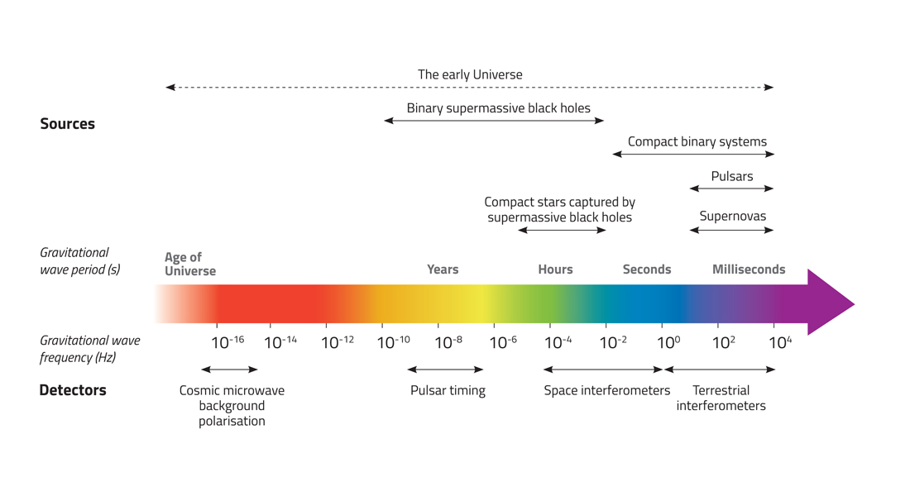
გრავიტაციული ტალღების სპექტრი
v = c~299,792,458 მ/წმ
A ~ M, R
განივი ტალღაა
სუსტად ურთიერთქმედებს

Slide 3
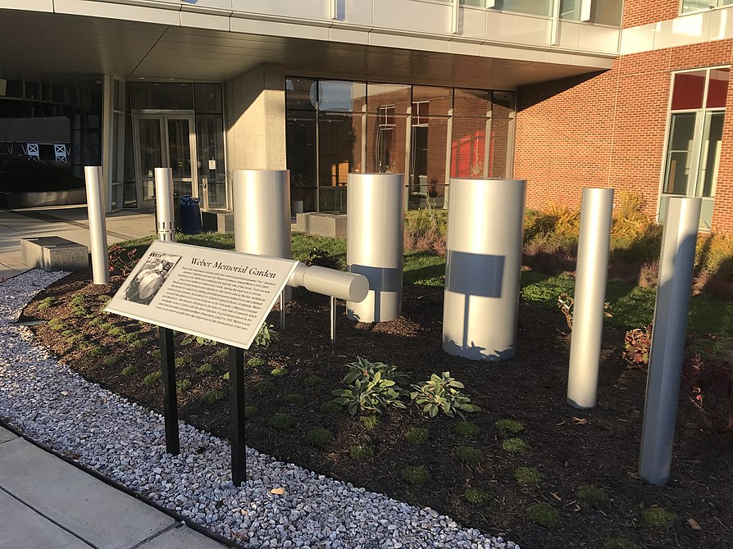
ვებერის ძელი

Slide 4
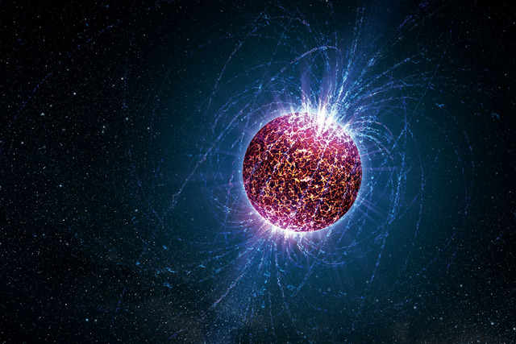
გამოსხივების წყაროები

Slide 5
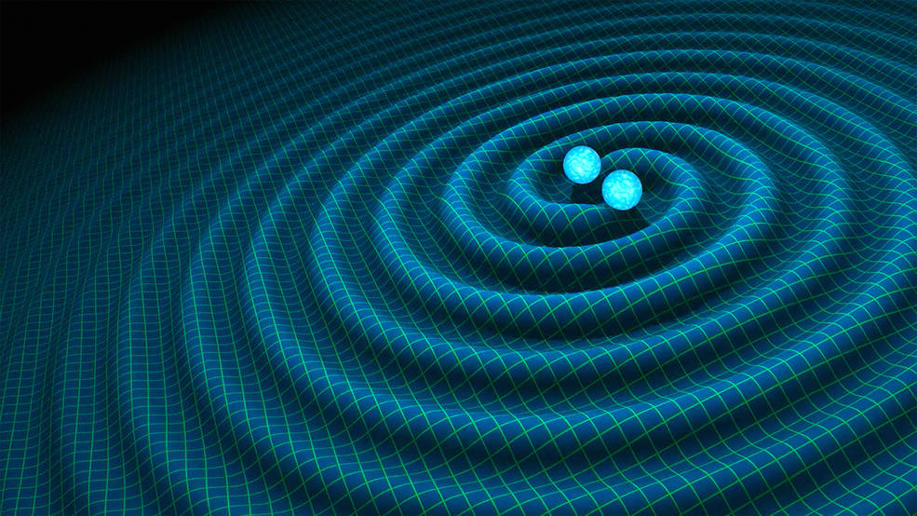
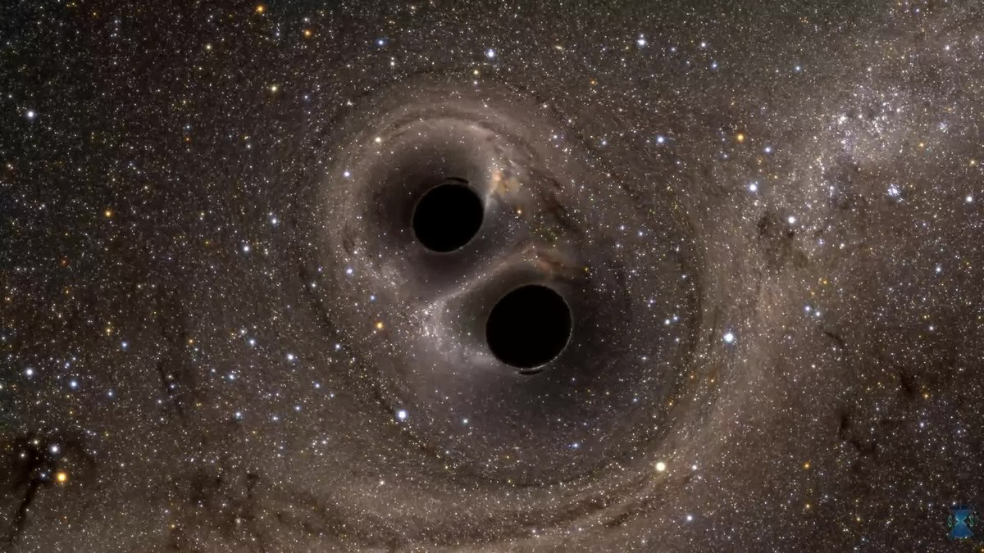
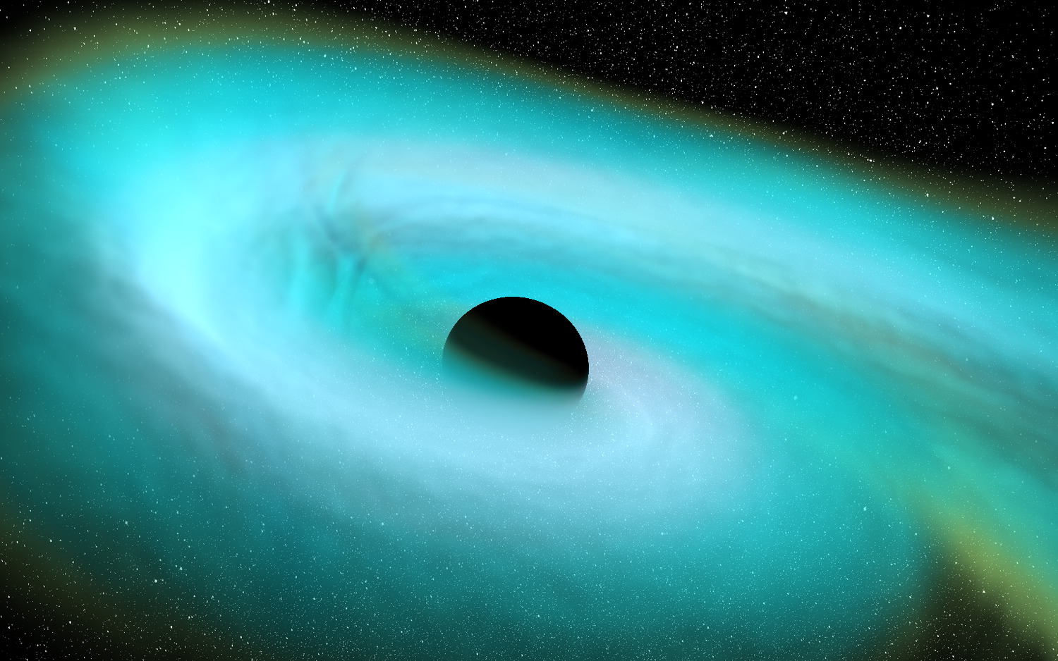
ბინარული ნეიტრონული ვარსკვლავი (BNS)
ორობითი შავი ხვრელი (BBH)
ნეიტრონული ვარსკვლავი-შავი ხვრელი ორობითი (NSBH)

Slide 6
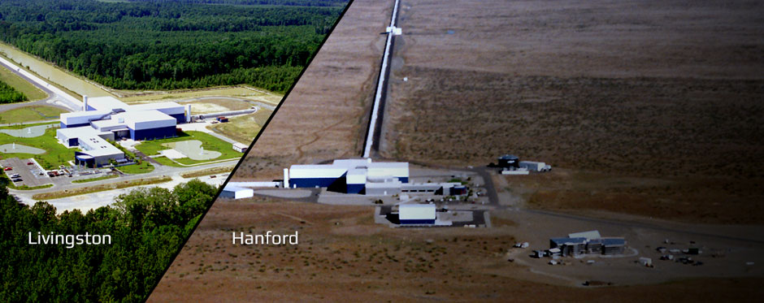
LIGO-Laser Interferometer Gravitational-wave Observatory

Slide 7
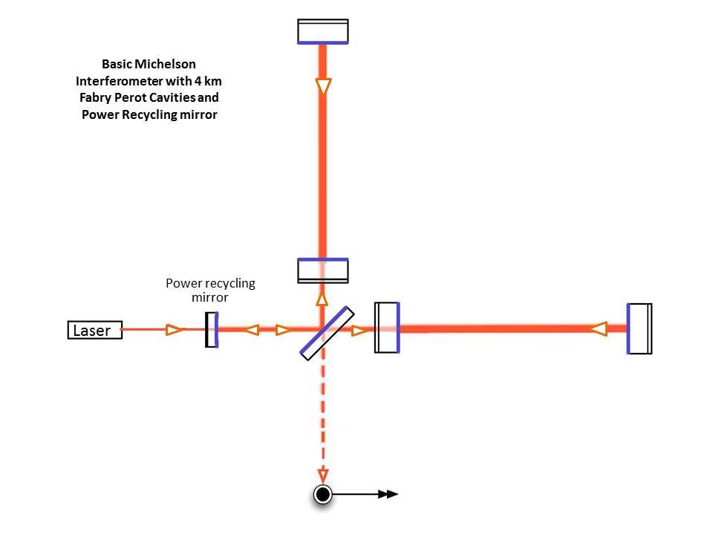

ინტერფერომეტრი
ჰაერის სიმკვრივე$:$
$$ρ=ρ_{0} ∗ {10}^{−12}$$
სარკის მასა: 40კგ
მილის სიგრძე: 4კმ

Slide 8
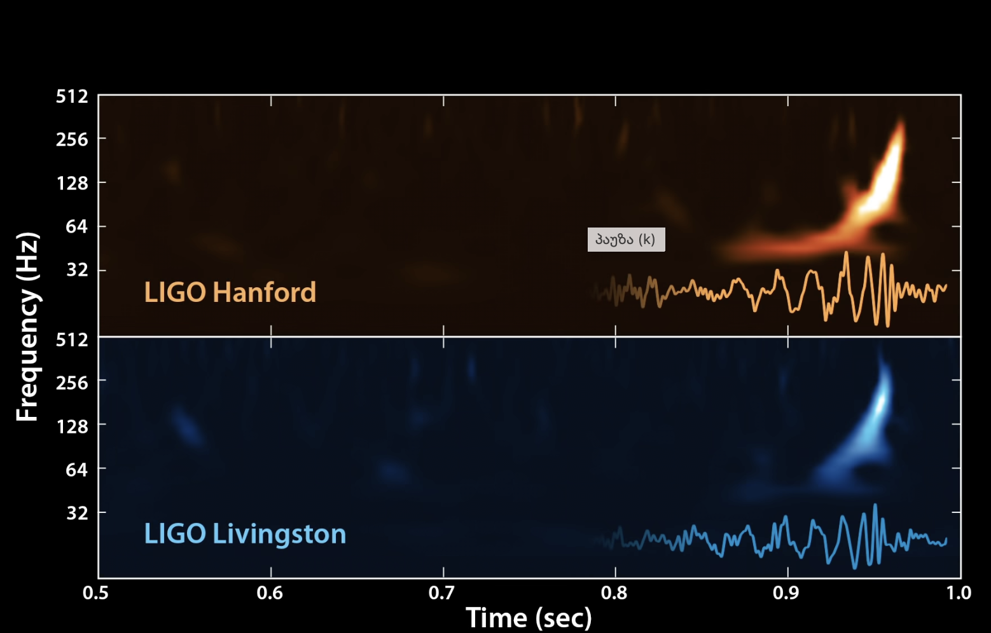
დეტექტირება

Slide 9
მადლობა ყურადღებისთვის
https://www.ligo.caltech.edu/page/gw-sources
https://www.ligo.caltech.edu/page/what-is-interferometer
https://en.wikipedia.org/wiki/Gravitational_wave

